Slide 1

Chủ Đề: Trung Thu Của Bé
Đề Tài: Dạy thơ Trung Thu Của Bé
Lứa tuổi :3-4 tuổi
Giáo viên: Thái Thị Thu Huyền

Slide 2

Cô và trẻ hát bài:Rước đèn dưới trăng
Các con vừa hát bài gì?
Bài hát nói về điều gì nhỉ?

Slide 3


Các con hãy lắng nghe cô đọc bài thơ “Trung thu của bé”- Sưu tầm

Slide 4

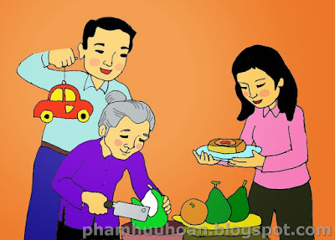
Trung thu của bé
Trung thu của bé
Cả nhà đều lo
Bố mua ô tô
Mẹ mua bánh dẻo
Bà thì khéo léo
Gọt bưởi, gọt hồng
Làm con chó bông
Bày lên mâm cỗ

Slide 5
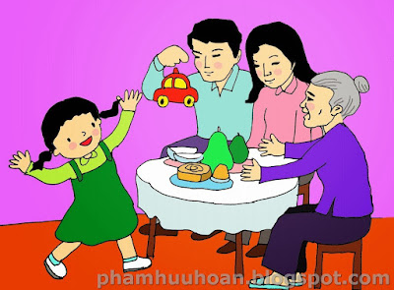
Bé vui hớn hở
Nhận quà: cảm ơn!
Bé càng xinh hơn
Trung thu của bé.

Slide 6

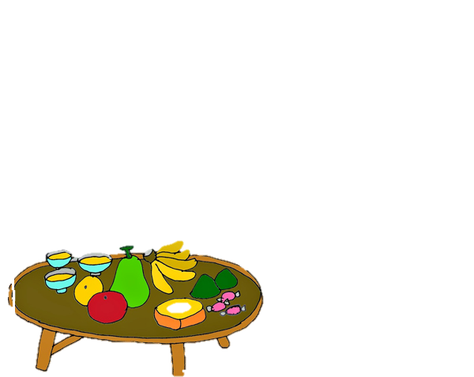
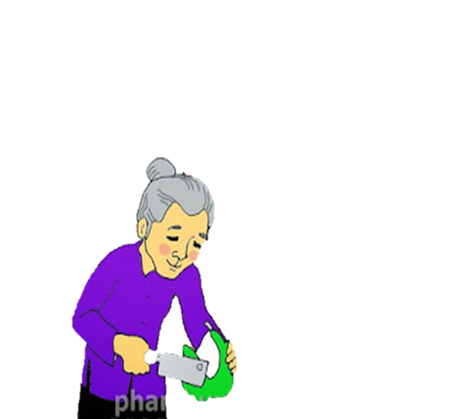
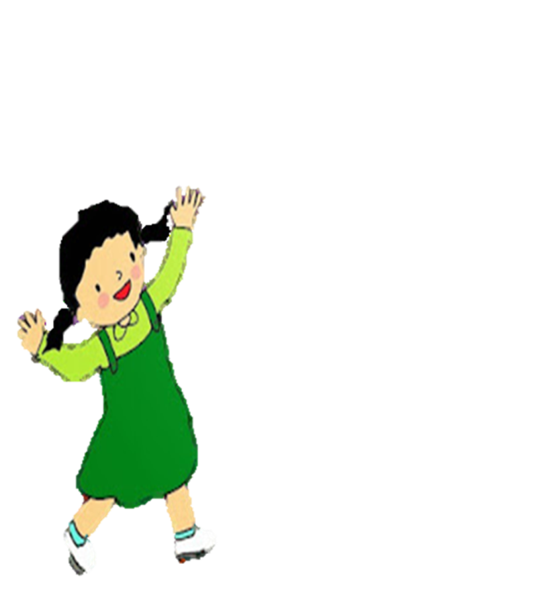
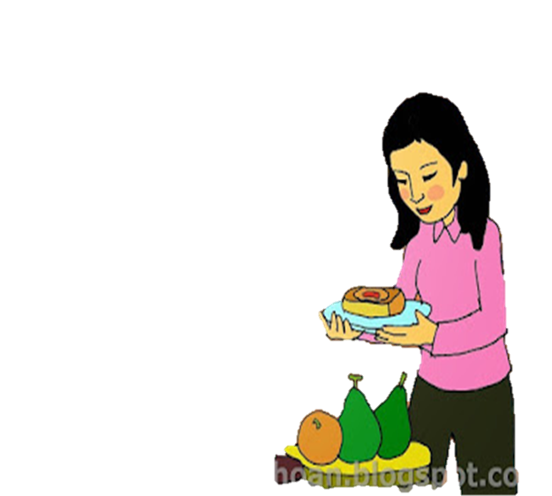
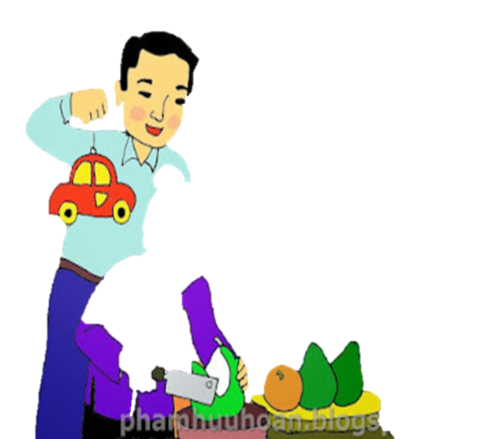

Cô vừa đọc cho chúng mình nghe bài thơ gì?
Trong bài thơ có nhắc đến những ai?

Slide 7

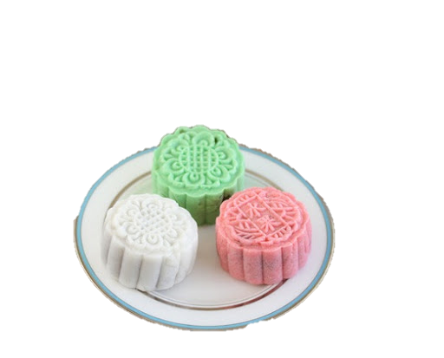
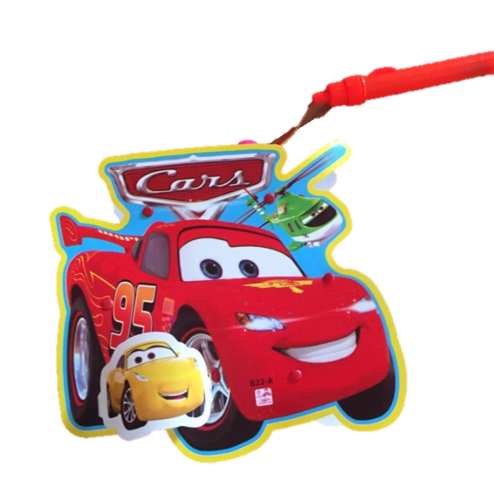
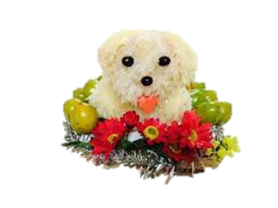
Bố đã mua gì cho bé?
Còn mẹ đã mua gì để chuẩn bị trung thu cho bé?
Bà thì khéo léo gọt bưởi, gọt hồng để làm gì?

Slide 8



Bé cảm thấy trung thu này thế nào?
Khi nhận quà bé đã nói gì?
Cảm
ơn!

Slide 9

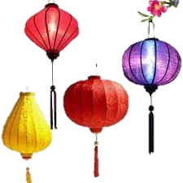
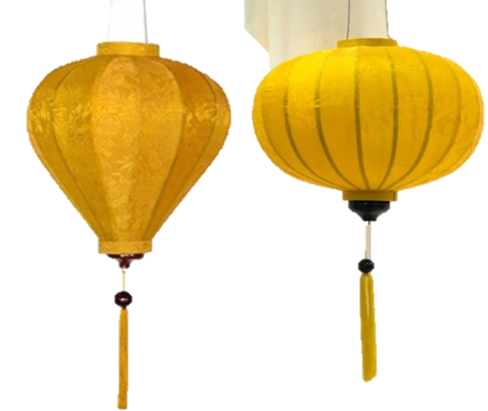
Chúng mình cùng đọc bài thơ “Trung thu của bé” với cô nhé!

